Slide 1
ガンマ線バースト偏光検出器の
（GAmma-ray burst Polarimeter : GAP）
機上運用と初期成果
米徳大輔 （金沢大学）
村上敏夫、坂下智徳、森原良行、菊池将太 （金沢大）
郡司修一 （山形大）
三原建弘 （理研）
久保信 （クリアパルス）
日本物理学会 (2010/09/11)

Slide 2
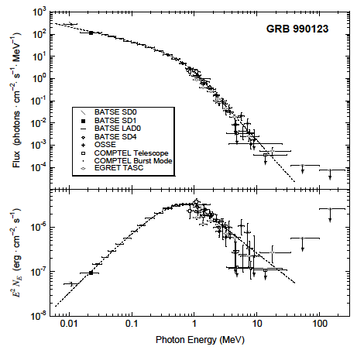
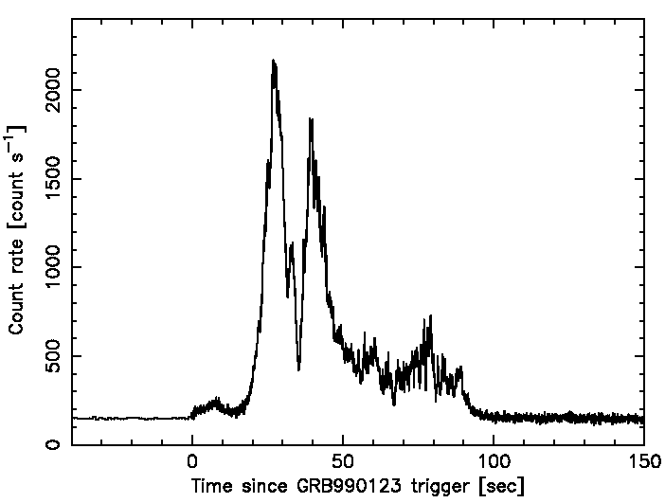
ガンマ線バースト
∝ E^{α}
∝ E^{β}
νF_{ν}
ピークエネルギー (Ep)
10⁵²⁻⁵⁴ erg ものエネルギーを数10秒間のガンマ線放射で
一気に解放する宇宙最大の爆発現象
？
相対論的衝撃波
シンクロトロン放射
ガンマ線偏光観測

Slide 3
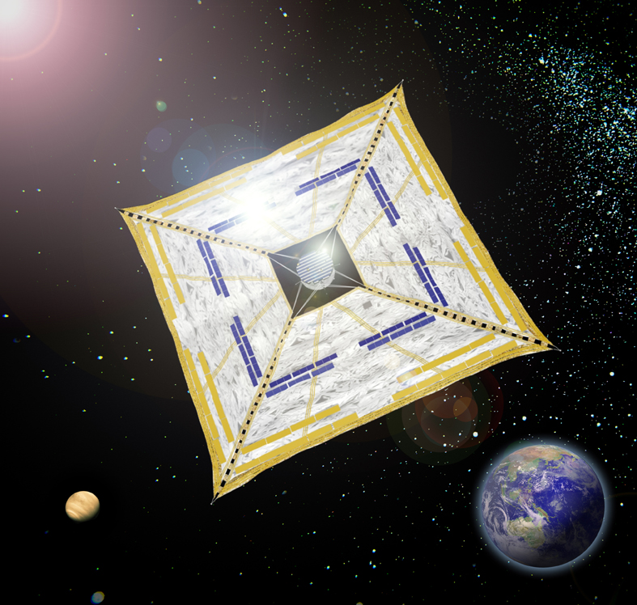
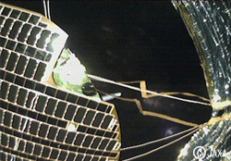
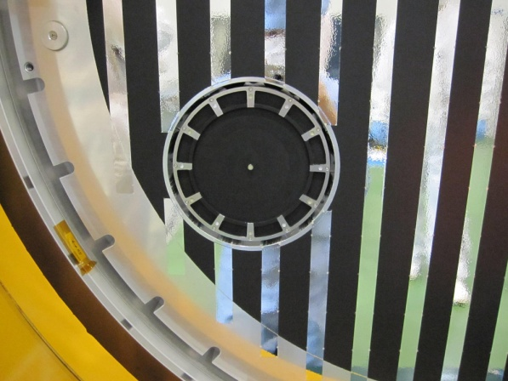
IKAROS
2010年
5月21日
打ち上げ成功
Interplanetary Kite-craft Accelerated by Radiation Of the Sun

Slide 4
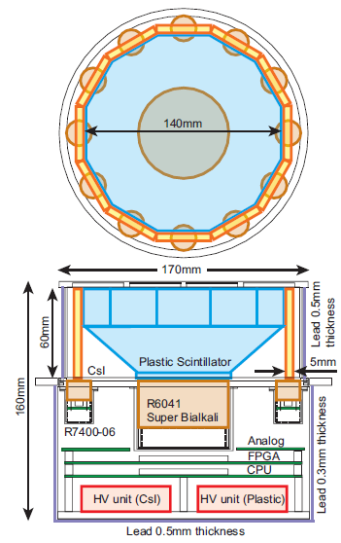
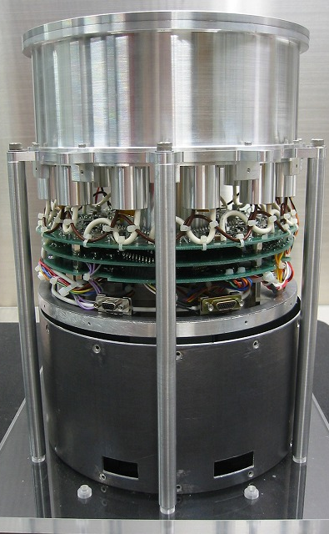
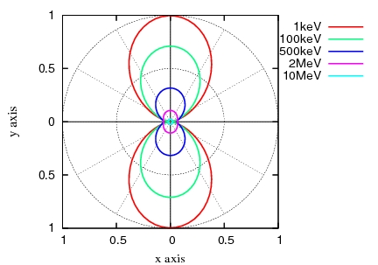
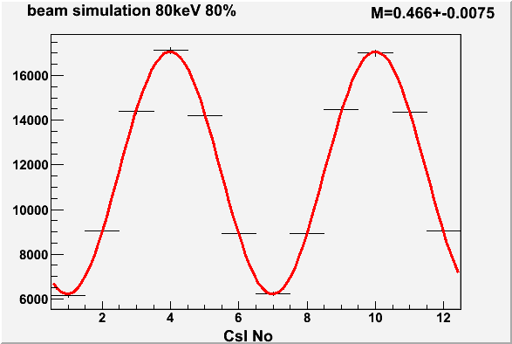
GAmma-ray burst Polarimeter
■ コンプトン散乱の散乱異方性を測定
■ 幾何学的な対称性が高い
2
dσ
α² r_{c}²
E’γ
E’γ
Eγ
＝
＋
– 1 + cos²θ
dΩ
2
Eγ
Eγ
E’γ
α : 微細構造定数、 r_{c} : コンプトン半径、
E’γ：散乱光子のエネルギー
偏光方向
20 cm, 3700g
GAP-S (センサー)

Slide 5
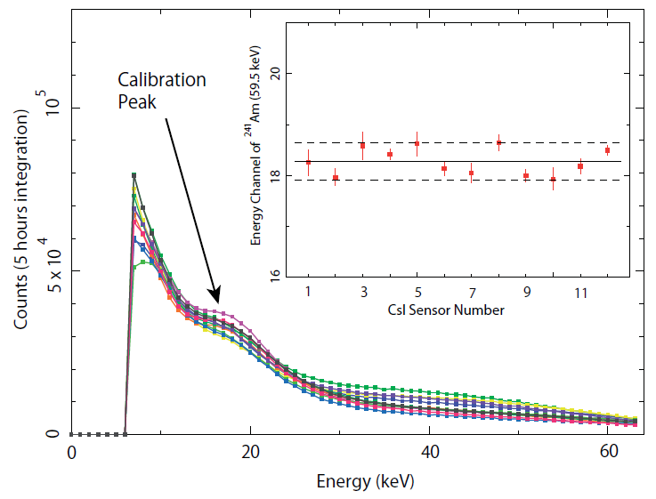
機上エネルギーキャリブレーション
²⁴¹Am (59.5 keV)
±2 %
カウント (5時間積分)
LD cut
エネルギーチャネル

Slide 6
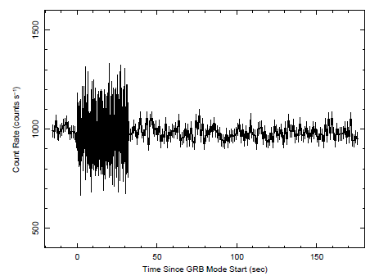
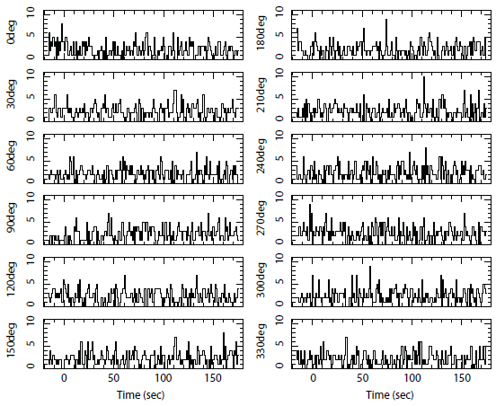
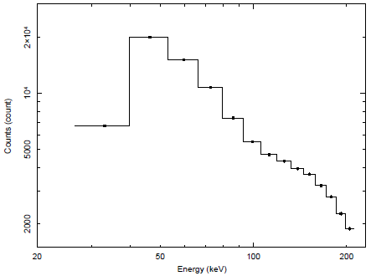
マニュアル GRB モード
コインシデンスライトカーブ
16
秒
32
秒
144秒
各センサーのコインシデンを 1 秒分解能で取得
LOW (50–100 keV), HIGH(100–300 keV) の 2 バンド
125ミリ秒時間分解能の光度曲線で、
IPN による方向決定
トリガー以降のスペクトル

Slide 7
GRB トリガー履歴
GRB | トリガー時刻 | IKAROS距離(km) | IKAROS-α | IKAROS-δ | 入射角
100707A | 00:47:22.878 | 17,917,783.43 | -150.290 | -24.320 | 89.9 deg
100715A | 00:12:32.568 | 20,806,431.98 | -147.515 | -24.896 | 18.6 deg
100719B | 23:44:15.407 | 22,520,208.30 | -145.650 | -25.286 | 145.2 deg
100722A | 02:17:25.963 | 23,218,963.10 | -144.838 | -25.455 | 33.6 deg
100804A | 02:28:45.837 | 27,050,613.80 | -139.749 | -26.476 | 62.7 deg
100809A | 00:32:17.858 | 28,337,922.70 | -137.683 | -26.867 | Konus のみ
100820A | 08:55:31.696 | 30,602,741.24 | -133.100 | -27.668 | 29.5 deg
100826A | 22:57:20.805 | 31,472,564.09 | -130.590 | -28.046 | 20.8 deg
■ 1週間～10日に1回の頻度で検出
■ GAP が検出したイベントは、必ず他の衛星でも検出されている
■ CAL, LD 設定終了後に間違ったトリガーは 1 例も無い (8σ設定)
■ 太陽フレアによるトリガーも無い

Slide 8
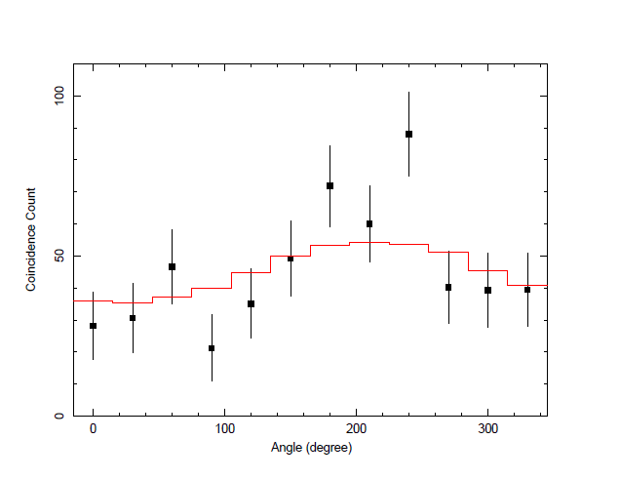
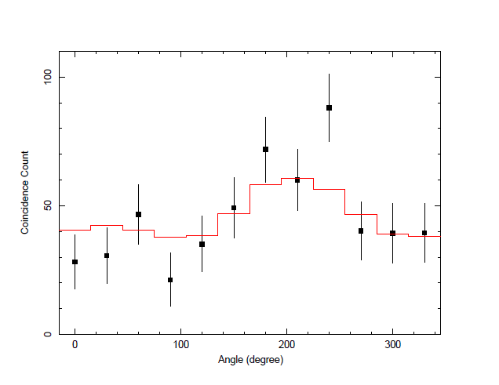
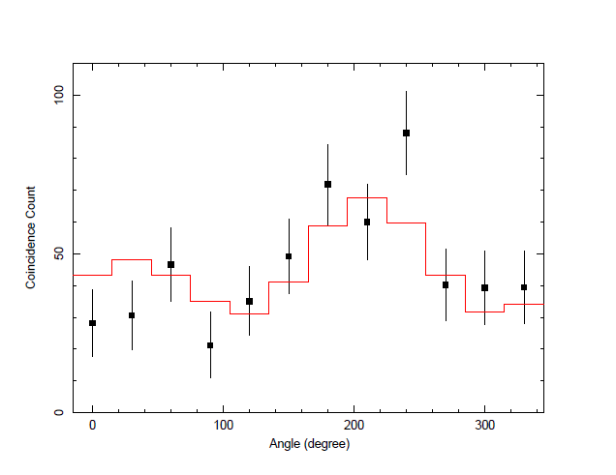
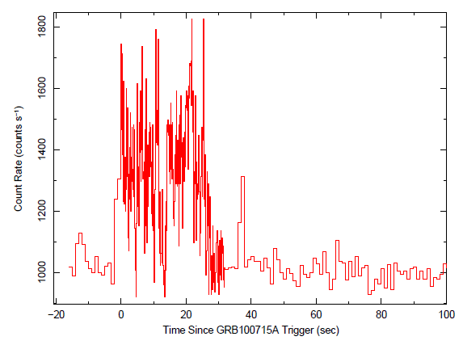
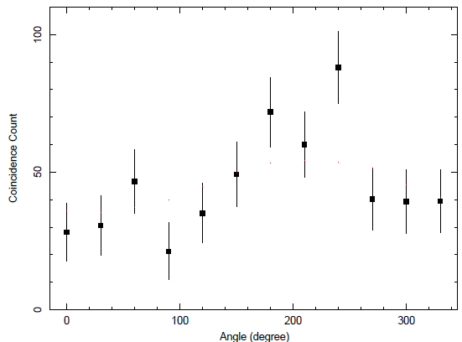
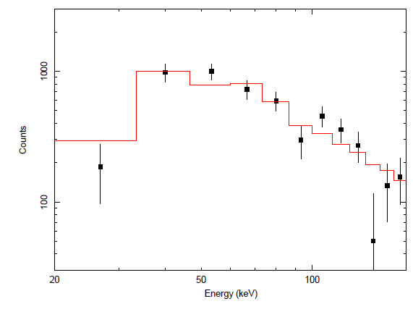
GRB100715A
トリガーから 40 秒までのモジュレーション
50 %
0 %
100 %
■ GRBの方向は IPN で決定
(KONUS, INTEGRAL と同期)
■ エネルギースペクトルは
■ 偏光のフリーパラメータは
「偏光度」と「偏光角」
Γ = -1.5 ± 0.2
χ²_{ν} = 1.15 (12 dof)

Slide 9
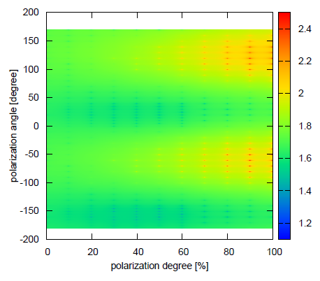
GRB100715A偏光情報
χ²_{ν}
99%
68%
90%
90%
68%
GRB100715A に対しては、
90% 以上の信頼度では偏光度を制限できていない

Slide 10
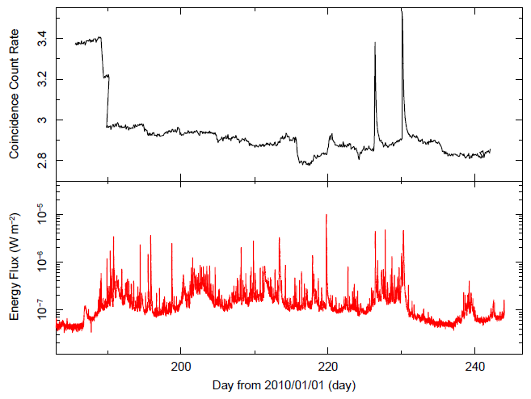
CRABモードでの観測
■ GAPの見ている空間のバックグラウンド偏光測定
■ 110分の積分モード×12回 (1日の 90% 以上)
GAP
LD 設定変更
顕著な
太陽フレア
1%程度の変動
銀河中心方向
GOES
太陽フレア

Slide 11
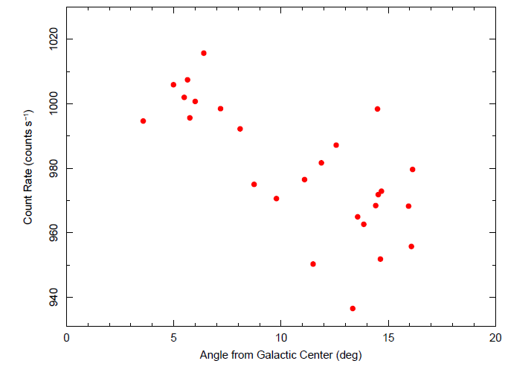
バックグラウンドの変動成分
■ 全体的なトレンドは銀河中心からの離隔で説明できる
■ 短時間変動は太陽活動の影響を受けているのだろう
カウントレート (counts s⁻¹)
1%の分散
GAPの指向方向と銀河中心の離角 (deg)

Slide 12
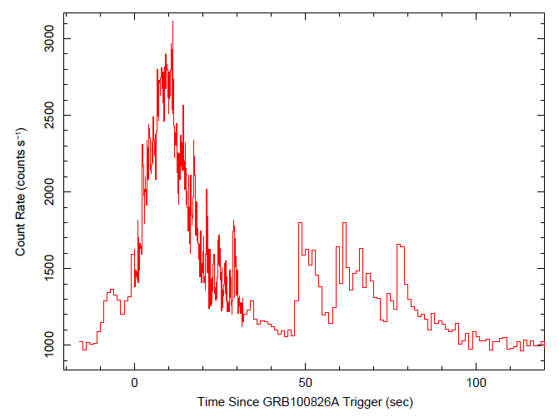
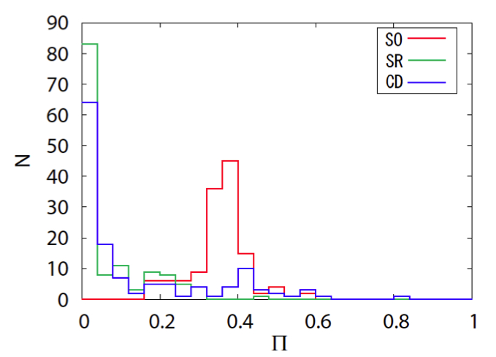
まとめ
■ ガンマ線バースト偏光検出器 GAP の運用を開始した。
■ 1週間～ 10日に1発程度の頻度で GRB を検出している。
■ GRB 100715A について偏光データ解析を行った。
まだ有意な偏光度は測定できていない。
Lazzati et al. (2005)
GRB100826A
揃った磁場のシンクロトロン
ランダム磁場のシンクロトロン
コンプトンドラッグ
30 ～ 40%
80%
偏光度

